Slide 1
ROBÓTICA
Mapeado del entorno.
Alumnos:
HaoHao He.
John Byron Sánchez Jiménez.
Alberto Caballero Gámez.
Ángel Cruz Alonso.
Profesor:
Nicolas Antequera Rodríguez.

Slide 2
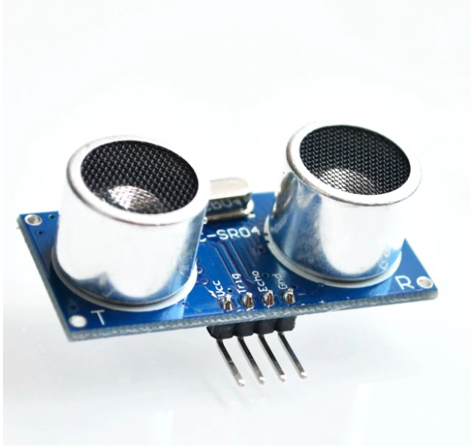
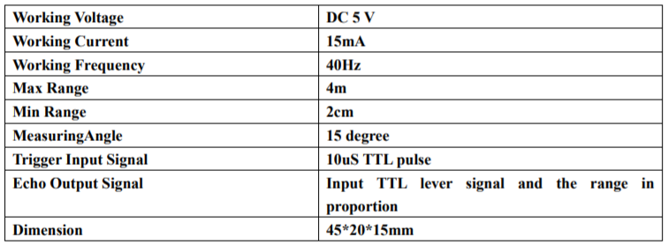
Sensores Ultrasónicos Modelo:
Enlace datasheet:
  https://www.mouser.com/ds/2/813/HCSR04-1022824.pdf
Características Principales:
SR04

Slide 3
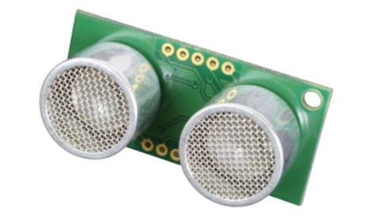
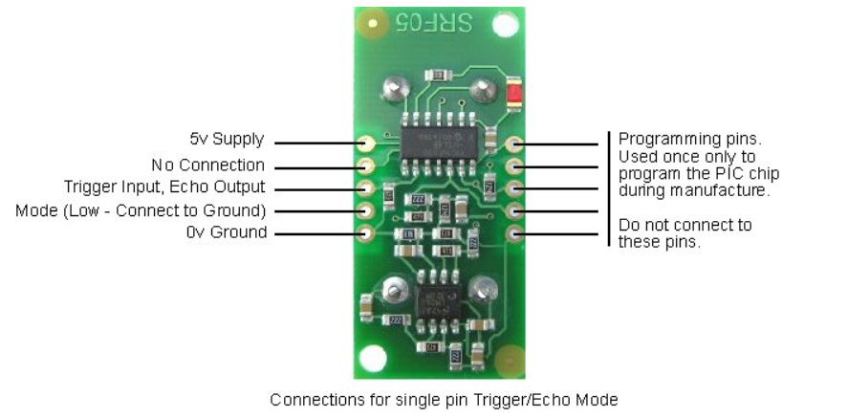
Sensores Ultrasónicos Modelo:
Enlace datasheet:
  https://www.robot-electronics.co.uk/htm/srf05tech.htm
Características Principales:
SRF05 - Ultra-Sonic Ranger

Slide 4
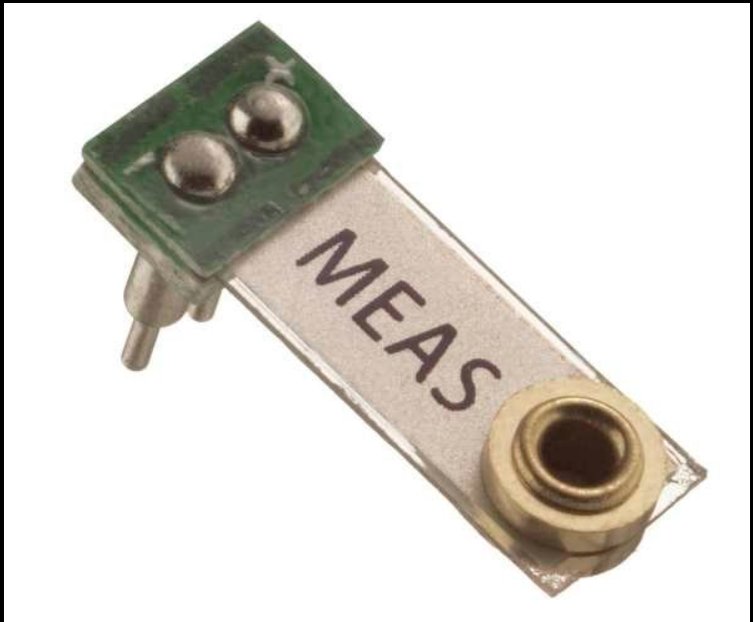
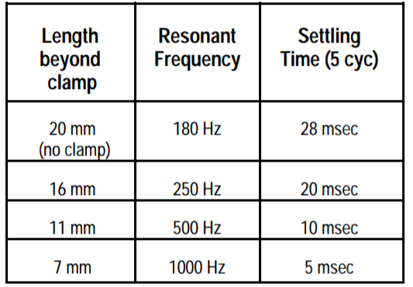
Sensor de Vibración:
Enlace datasheet:
  https://cdn.solarbotics.com/products/datasheets/ldtosensor.pdf
Características Principales:

Slide 5
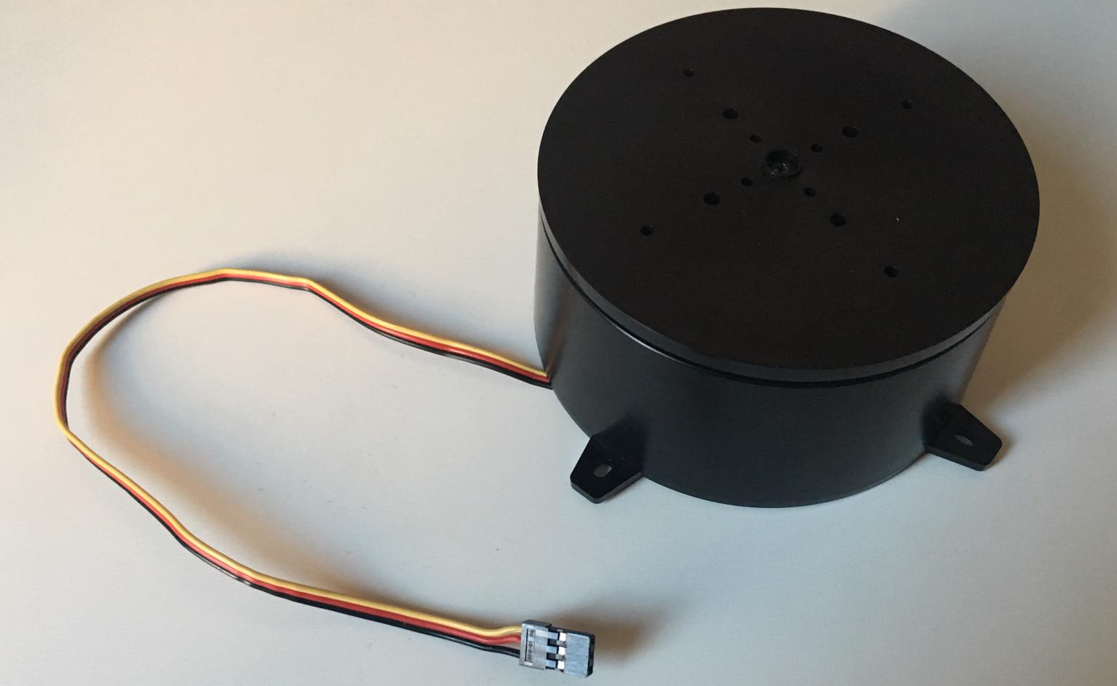
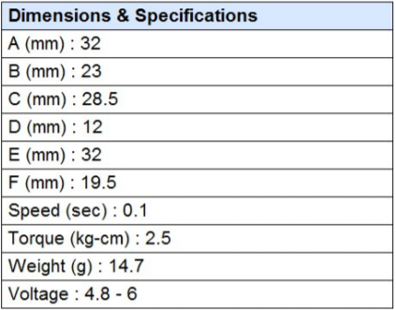
Plataforma:
Enlace datasheet:
  http://www.ee.ic.ac.uk/pcheung/teaching/DE1_EE/stores/sg90_datasheet.pdf
Características Principales:

Slide 6
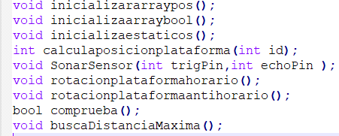
Funciones Generales:

Slide 7
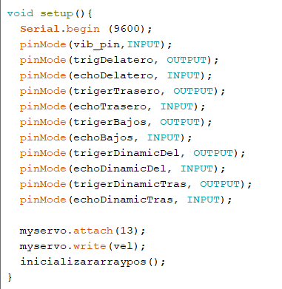
Setup() Arduino:
Inicialización de las entradas de los sensores, indicando el Triger y el Echo de cada uno.
inicialización del servo, indicando la posición inicial(vel) a 0.

Slide 8
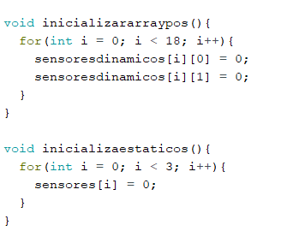
Inicialización del mapa
Se inicializa a 0 todas las posiciones de un array bidimensional de tamaño 18 cada línea, 180 grados por cada dimensión del array.
Inicializa a 0 cada posición del array de los sensores dinámicos.

Slide 9
Código de Sensores:
Puertos asignados:
puertos digitales usados :
  trigDelatero (3)
  echoDelatero(2)
  trigerTrasero(5)
  echoTrasero(4)
  trigerBajos(7)
  echoBajos(6)
  trigerDinamicDel(8)
  echoDinamicDel(9)
  trigerDinamicTra(11)
  echoDinamicTras(10)
puerto analógico usado :
  vib_pin(3)

Slide 10
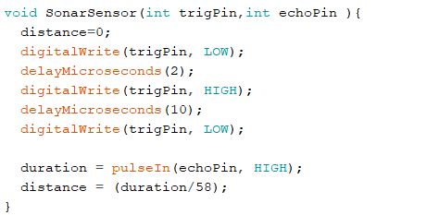
void SonarSensor(int trigPin,int echoPin );
Devuelve la distancia detectada por el sensor con trigPin, echoPin.

Slide 11
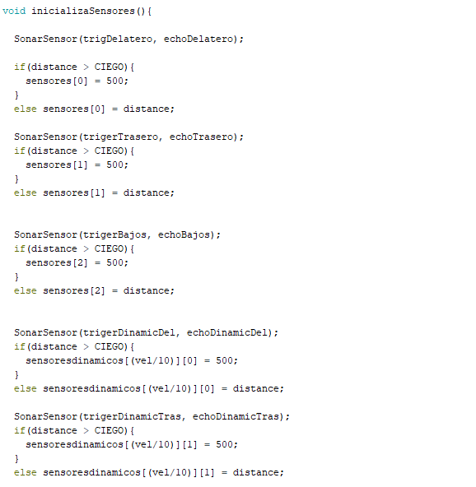
Código de Sensores:
Lectura de puerto Digital:
Se inicializan los sensores comprobando en cada caso si la distancia máxima CIEGO, se ha detectado, en tal caso los sensores se inicializan a 500 cm.

Slide 12
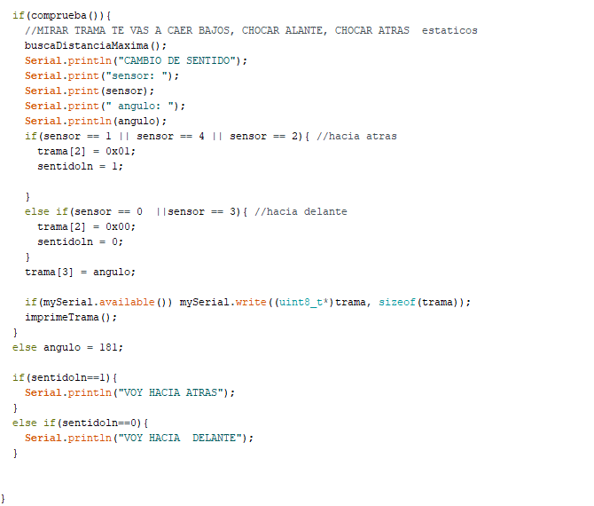
Código de Sensores:
Lectura de puerto Digital:
Se inicializan los sensores comprobando en cada caso si la distancia máxima CIEGO, se ha detectado, en tal caso los sensores se inicializan a 500 cm.

Slide 13
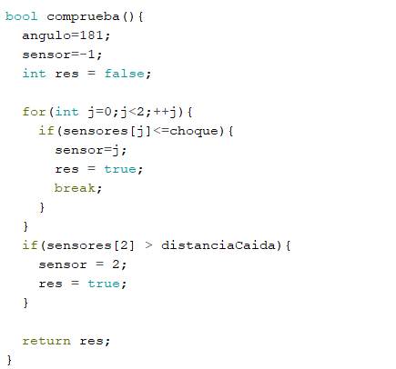
bool comprueba();
Devuelve si hay peligro de colisión o de caída según los sensores correspondientes.
sensor delantero, sensor trasero, sensor en bajos.

Slide 14
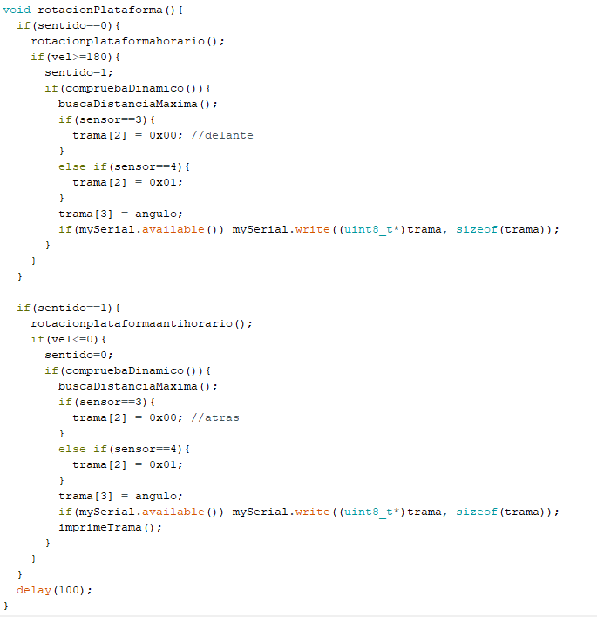
Código Plataforma:
Sentido controla el giro horario u antihorario de la plataforma, después se realizan las mediciones de los sensores dinámicos en caso de posible colisión, se busca el espacio mayor medido para cambiar el rumbo y se envía la trama para modificar el rumbo.

Slide 15
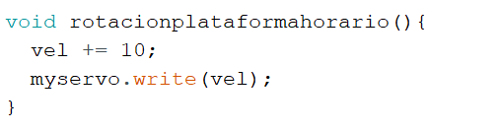
void rotacionplataformahorario();
Giro de la plataforma en el sentido horario de 10 en 10 grados.

Slide 16
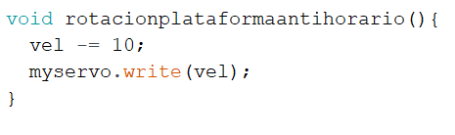
void rotacionplataformaantihorario();
Giro de la plataforma en el sentido anti-horario de 10 en 10 grados.

Slide 17
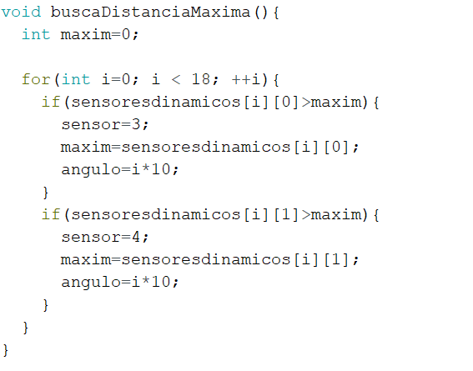
void buscaDistanciaMaxima();
Comprueba los arrays de los sensores dinámicos buscando la mayor distancia para cambiar el rumbo en caso de posible colisión.

Slide 18
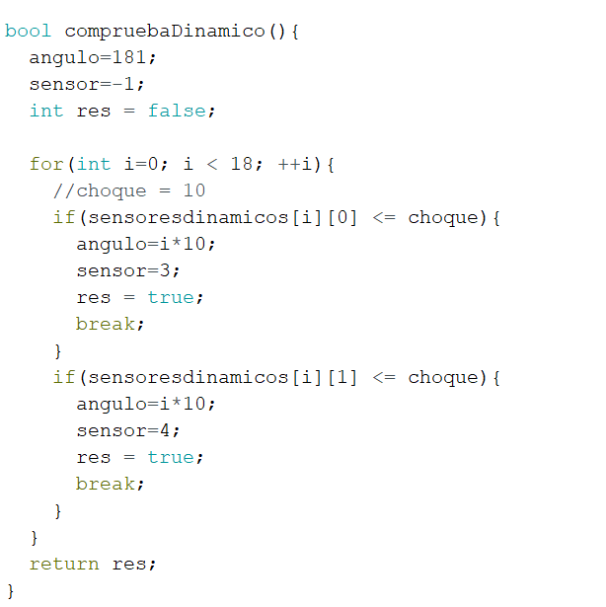
bool compruebaDinamico();
Esta función analiza 360 grados, en el momento que detecta “choque” estamos ante un peligro.
Se devuelve el ángulo afectado y true en el caso de que haya choque.

Slide 19
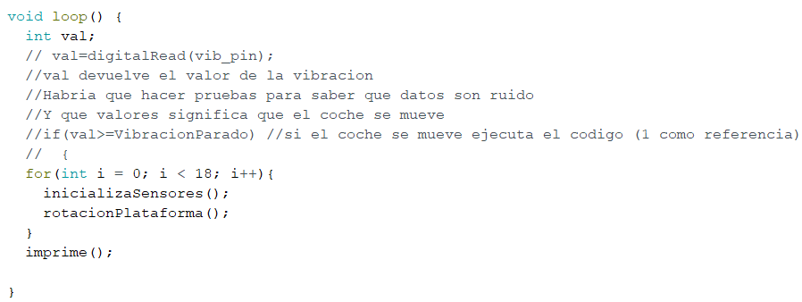
Código del Sensor de Vibración:

Slide 20
Formato de Trama:
0x[Magic Number][Código de grupo][op][dirección]
Magic Number:
  Número de identificación del protocolo
Código de grupo:
  Indica el código de grupo
Tipos de op:
  Giro en sentido delantero 0x0
  Giro en sentido trasero 0x1
Dirección:
  Indica los grados a girar para evitar la colisión

Slide 21
Enlace al código.
https://github.com/alberc01/Robotica/blob/master/MAPING_SYS.c

